Slide 1
MHF ”Lagnamn”
2024-09-12
Informationsmöte och diskussion

Slide 2
Agenda
Laget runt presentation
MHF Rek-Hockey
Kostnade, Spelaravgift
Istider
Rekserien 24/25
Träningstöjor, Matchtröjor
Diskussion
Lagnamn?

Slide 3
Laget runt
Presentation

Slide 4
MHF Rek-Hockey
Detta är ”Lagnamn”
Häng på
Du vill lira hockey men tycker att veteranligan har för hög nivå eller att du vill ha ett lite lugnare tempo och avslappnad hockeymiljö.
Börja träna
Vi har kul och bränner kalorier tillsammans. Visst är vi på lite olika nivå och skicklighet, men vi passar och peppar varandra oavsett nivå.
Utvecklas
Vi blandar träning och övningar med interna matcher. 2024/25 är målet att de som vill ska kunna match mot andra lag i denna Rek-Hockey liga.
Vad krävs för att spela med ”Lagnamn”
För att få träna och spela i ”Lagnamn” krävs egentligen inga förkunskaper men det är önskvärt att du kan ta fart och åka framåt, svänga och bromsa.
Full utrustning inkl. halsskydd är ett måste för att MHF försäkring ska gälla. Galler på hjälm rekommenderas.
Vi tacklas inte men hockey är ändå en fysisk sport så viss närkontakt är oundvikligt och det händer att virriga spelare krockar när det är som roligast.
Har man nyligen varit aktiv hockeyspelare så är man troligtvis för bra och skulle ha det roligare i ett veteranlag.

Slide 5
Kostnader
Medlemsavgift 350:-. Spelare registreras i TSM och man får en rekreationslicens.
Istid max 600:-/timme
(Valbart) Hundra (100) puckar 2000:- (engångskostnad). Har vi egna så tar vi det.
(Valbart) Slipkostnad 3000:-/säsong (veteraner) vid max 25 spelare i laget. Max 6000:-/säsong vid 40 spelare.
Sportadmin 3500:-/säsong
Lagförsäkring 1900:-
Licenser/Försäkring 225:-/spelare
(Valbart) Träningströja c.a. 330:-/spelare och färg. Varje spelare behöver 1 vit och en blå tröja. (engångskostnad)
(Valbart) Damasker vita/blåa 650:-. Vi kan få köpa använda av MHF till bättre pris. (engångskostnad)
Oförutsedda utgifter 3000:-

Slide 6
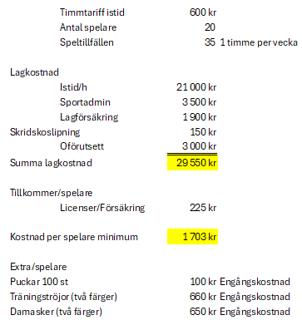
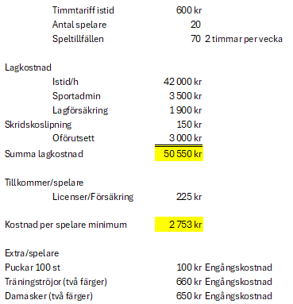
Spelaravgift, Kalkylexempel (risk för fel)

Slide 7
Istider
Hur många ggr i veckan?
Vilka veckodagar och eller helgdagar. Vi har inte allt för stor möjlighet att påverka detta.
Träningstid? 50 minuter eller 1 timma och 20 minuter

Slide 8
Rekserien 24/25
6 lag (förutom MHF): Spånga Padres, Solna Underdogs, Sollentuna Late Bloomers, Tumba Rek, MB Rek, Upplands Väsby
Alla möter alla: 10 matcher, 5 hemma, 5 borta
  1 match per tvåveckorsintervall
  Hemmalaget står för alla kostnader dvs istid 80 min+isvård, domare (minst 1), sekretariat (minst 2).
  Tid och plats meddelas motståndare minst en vecka i förväg
  Matchlängd 2x20 min
  Inga tacklingar, inga slagskott. Regelöverträdelser resulterar i 2 min utvisning
  Halsskydd obligatoriskt
Serien administreras gemensamt av lagledarna
Diskussioner förs med Stockholms ishockeyförbund samt Svenska ishockeyförbundet om att göra serien ”officiel” 25/26
Under hösten kan vi nog få till några träningsmatcher mot deltagande lag i serien.

Slide 9
Träningströjor, matchtröjor och damasker
Förslag att när vi köper in träningströjor så trycker vi namn och nummer på dom förutom all tryck som MHF vill att vi ska ha. Tror att kostnaden hamnar runt 330:-/tröja. Alltså 660:-/person för blå och vit tröja. Tröjorna använder vi både på träning och match.
Förslag att köpa begagnade damasker av MHF till ett bra pris. Nya kostar dom 650:- för hemma och borta.
Alternativt köpa nya hemma och bortaställ. Kostar c.a 1500:- per ställ. Osäker på om damasker ingår i det priset. Sen tillkommer namnskylt som jag inte har pris på.
Återkommer om önskemål om nummer och namn på tröja.

Slide 10
Diskussion
Upplägg träning/match
Ska vi vara med? Sikta på Våren 2025?
Lagnamn
  Vad ska vi heta?
  Några bra förslag?
  Omröstning på WhatApp!?

